Slide 1

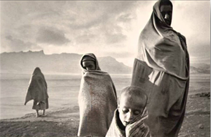
העלייה מאתיופיה
ע"פ תוכנית פר"ח ; מצגת 4
שאלת יהדות הקהילה

Slide 2
רקע
הניתוק ששרר במשך דורות רבים בין קהילת יהודי אתיופיה לשאר חלקי העם היהודי, העלה ספקות בקרב פוסקי ההלכה וקובעי המדיניות בישראל לגבי יהדותם של בני העדה וממילא לגבי האפשרות לסייע לעלייתם לארץ.
בחוליה זו נדגיש את השורשים היהודים העמוקים של בני העדה ונכיר את התהליך שהביא להכרה ההלכתית ביהדותם. החוליה תתבסס על קטעי סרטים מתוך הסדרה "ירוסלם" ועל דיון במסריהם.

Slide 3
המסע לארץ ישראל
שמעו את השיר בשקופית הבאה, קראו את המילים וענו על השאלות:
ציינו מיהו הדובר בשיר? מדוע לדעתכם הוא הדובר?
הציגו, לפי השיר, מה היו הקשיים במסע זה?
הסבירו מה לדעתכם מסמל הירח בשיר זה, ומה תפקידו?
הבית הרביעי עוסק בקשיים בסוג אחר. הציגו את הקושי העולה מבית זה?
האם תוכלו לשער מדוע יש צורך "לשכנע אותם"?

Slide 4
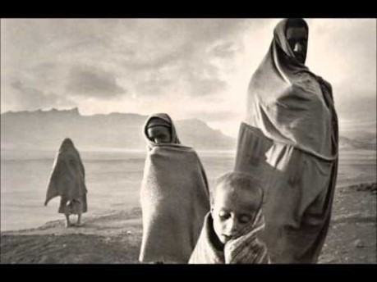
המסע לארץ ישראל מילים: חיים אידיסיס ; לחן: שלמה גרוניך
הירח משגיח מעל, על גבי שק האוכל הדל המדבר מתחתי, אין סופו לפנים, ואמי מבטיחה לאחי הקטנים. עוד מעט, עוד קצת, להרים רגליים מאמץ אחרון, לפני ירושלים. אור ירח החזק מעמד, שק האוכל שלנו אבד המדבר לא נגמר, יללות של תנים, ואימי מרגיעה את אחי הקטנים. עוד מעט, עוד קצת, בקרוב נגאל לא נפסיק ללכת, לארץ ישראל. ובלילה תקפו שודדים, בסכין גם בחרב חדה במדבר דם אימי, הירח עדי, ואני מבטיחה לאחי הקטנים.
עוד מעט, עוד קצת, יתגשם החלום עוד מעט נגיע, לארץ ישראל. בירח דמותה של אימי, מביטה בי, אמא אל תיעלמי לו היתה לצידי, היא היתה יכולה, לשכנע אותם שאני יהודי. עוד מעט, עוד קצת, בקרוב נגאל לא נפסיק ללכת, לארץ ישראל עוד מעט, עוד קצת, להרים עיניים מאמץ אחרון, לפני ירושלים.

Slide 5
צפו בסרטון הבא (מתוך הסדרה 'ירוסלם') וענו על השאלות הבאות:
מה הביא להיחלשות הקשר בין יהודי אתיופיה לשאר יהודי העולם? אילו בעיות נוצרו כתוצאה מכך?
כאשר קמה מדינת ישראל לא הוחל "חוק השבות" על יהודי אתיופיה. נסו לשער מדוע?
כתובת סרטון:
https://vib.by/v/QJb5YBCTw

Slide 6
הדיון על יהדות הקהילה
שאלת ההכרה ביהדותם של אנשי "ביתא ישראל" באתיופיה עמדה לפתחם של פוסקי ההלכה משעה שהתחדש הקשר בין קהילה זו לשאר חלקי העולם היהודי בעת החדשה. דעות שונות הובעו בנושא, לבסוף, לאחר בקשתם של חוקרים ורבנים שחקרו את הנושא ולאור קריאתם של יוצאי אתיופיה שהצליחו להגיע לארץ וביקשו לאפשר את העלאת הקהילה, נדרש לנושא הרב עובדיה יוסף בתפקידו כראשון לציון הרב הראשי לישראל.

Slide 7
הדיון על יהדות הקהילה
הרב עובדיה בדק את המקורות השונים, התייחס להבדלי ההלכות בין הקהילה לשאר עם ישראל ובעיקר התמקד בפסקים רבניים שניתנו בנושא כבר במאה השש עשרה, לבסוף לאחר דיון ארוך הכריז הרב עובדיה כי קהילת ביתא ישראל יהודים:
"...והחלטתי כי הם יהודים שחייבים להצילם מטמיעה ומהתבוללות, ולהחיש ישראל היא חלק מהעם היהודי עלייתם ארצה, ולחנכם ברוח תורתנו הקדושה, ולשתפם בבניין ארצנו הקדושה. ושבו בנים לגבולם".
בעקבות פסיקתו של הרב יוסף הוחל חוק השבות על קהילת ביתא ישראל ומדינת ישראל יחד עם פעילי העלייה והנהגת הקהילה המקומית החלו בסדרת המבצעים שאפשרו את הגעתם לארץ.

